Slide 1
Središnji državni ured za šport
NATJEČAJ ZA SUFINANCIRANJE ŠPORTSKIH PROGRAMA POTICANJA LOKALNOG ŠPORTA I ŠPORTSKIH NATJECANJA U 2018. GODINI
INFO DANI 2018., od 21. do 22. veljače 2018.

Slide 2
Središnji državni ured za šport
Natječaj za sufinanciranje športskih programa poticanja lokalnog športa i športskih natjecanja provodi se na temelju:
Članka 75. Zakona o sportu („Narodne novine“, broj: 76/06, 124/10, 124/11, 86/12, 94/13, 85/15 i 19/16), javne potrebe u sportu;
Zakona o udrugama (Narodne novine, broj 74/14);
Uredbe o kriterijima, mjerilima i postupcima financiranja i ugovaranja programa i projekata od interesa za opće dobro koje provode udruge (Narodne novine, broj 26/15).

Slide 3
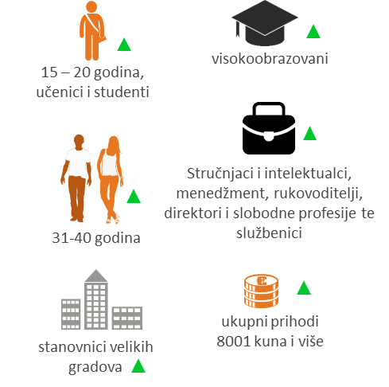
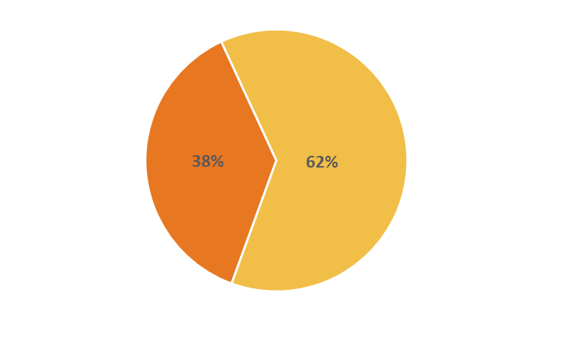
Središnji državni ured za šport
Za potrebe Europskog tjedan sporta, inicijative Europske komisije s ciljem podizanja
svijesti o važnosti športa i fizičke aktivnosti građana proveli smo anketu među stanovništvom:
Više od dvije trećine (62%) populacije Hrvatske ne bavi se nikakvom tjelesnom aktivnošću
(bilo športskom, rekreativnom ili tjelesnom aktivnošću koja nije nužno vezana uz šport) Češće od prosjeka vježbaju stanovnici velikih gradova, visokoobrazovani tridesetogodišnjaci na višim pozicijama i s višim prihodima te učenici i studenti u dobi od 15 do 20 godina
xxxxxxx
xxxxxxxxxxxxx

Slide 4
Središnji državni ured za šport
OPĆI CILJ NATJEČAJA Financijskom potporom izvaninstitucionalnim programima iz područja športa omogućiti što većem broju korisnika bavljenje športskim aktivnostima
POSEBNI CILJEVI NATJEČAJA
Povećanje broja korisnika uključenih u programe športske rekreacije i amaterskog bavljenja športom;
Povećanje broja korisnika koji su uspješno prošli programe obuke neplivača i naučili plivati;
Povećanje broja uključenih korisnika u natjecateljske programe i programe međunarodne športske suradnje;
Povećanje broja organiziranih međunarodnih športskih konferencija.

Slide 5
Središnji državni ured za šport
PROVEDBA NATJEČAJA
Povjerenstvo za provedbu
Povjerenstvo za otvaranje prijava i provjeru ispunjavanja propisanih uvjeta Natječaja
Povjerenstvo za ocjenjivanje prijavljenih programa na Natječaj
Povjerenstvo za rješavanje prigovora o neispunjavanju propisanih uvjeta na Natječaj
Rad svakog povjerenstva uređuje se posebnim poslovnikom
Članovi povjerenstva ne smiju biti u sukobu interesa te svaki
član mora potpisati izjavu o nepristranosti i povjerljivosti.

Slide 6
Središnji državni ured za šport
Programska područja Natječaja
Poticanje programa bavljenja amaterskim športom i športskom rekreacijom;
Poticanje programa organiziranja športskih natjecanja i odlaska na međunarodna športska natjecanja;
Poticanje programa obuke neplivača;
Poticanje programa organiziranja međunarodnih športskih konferencija.
Prijavitelj može poslati samo jednu prijavu na Natječaj i to na samo jedno programsko područje

Slide 7
Središnji državni ured za šport
Programi koji se mogu sufinancirati:
Koji su započeli s provedbom nakon 1. siječnja 2018. godine i još traju u trenutku objave Natječaja te će završiti do 31. prosinca 2018. godine;
Koji će se provoditi u vremenskom periodu od dana objave Natječaja do 31. prosinca 2018. godine.
Programi koji su provedeni do dana objave Natječaja neće se sufinancirati

Slide 8
Središnji državni ured za šport
UKUPNA SREDSTVA ZA PROVEDBU NATJEČAJA
Sredstva za provedbu Natječaja osigurana
su u Državnome proračunu za 2018. godinu u iznosu od 7.040.000,00 kuna.

Slide 9
Središnji državni ured za šport
SDUŠ će sufinancirati programe najviše do 80% opravdanih troškova cjelokupne vrijednosti prijavljenoga programa. Ostatak sredstava potrebnih za provedbu programa prijavitelji su dužni osigurati iz ostalih izvora.
Najmanji iznos sufinanciranja po programu koji prijavitelj može ugovoriti je 10.000,00 kuna, a najveći 120.000,00 kuna, s time da zatraženi iznos, koji mora biti unutar navedenih iznosa, ne smije iznositi više od 80% cjelokupne vrijednosti programa.
Ukoliko prijavitelj zatraži niži ili viši iznos od propisanog iznosa koji se odobrava ovim natječajem prijava će se odbiti zbog nepoštivanja propisanih uvjeta Natječaja.

Slide 10
Središnji državni ured za šport
Prihvatljivi prijavitelj
Pravna osoba iz sustava sporta – UDRUGA koja je osnovana sukladno Zakonu o udrugama (Narodne novine, broj 74/14) i Zakonu o sportu (Narodne novine, broj 71/06, 124/10, 124/11, 86/12, 94/13, 85/15 i 19/16);
Udruga koja ispunjava uvjete propisane Natječajem;
Udruga koja će osigurati i druge izvore financiranja za provedbu programa;
Udruga koja ima stručni program koji zadovoljava uvjete iz programskog područja na koji se prijavljuje.

Slide 11
Središnji državni ured za šport
Prijavitelji na Natječaj (udruge) mogu imati partnere u provedbi programa - Prihvatljivi partneri mogu biti:
udruga iz sustava športa;
ustanova iz sustava športa;
odgojno – obrazovna ustanova (dječji vrtić, osnovna škola i srednja škola).

Slide 12
Središnji državni ured za šport
Prednost pri odobravanju financijskih potpora imat će prijavitelji za:
športske programe koji obuhvaćaju djecu s teškoćama u razvoju;
športske programe koji su namijenjeni djeci i mladima;
športske programe koji će se provoditi u jedinicama lokalne i područne (regionalne) samouprave i Grada Zagreba prema Indexu razvijenosti u skladu sa Zakonom o regionalnom razvoju RH.

Slide 13
Središnji državni ured za šport
Smatraju se neprihvatljivim i neće se razmatrati programi prijavitelja:
koji su usmjereni na političke ili religijske ciljeve/ili aktivnosti;
čije je financiranje predviđeno Državnim proračunom RH te koji se u cjelini može financirati prema posebnim propisima (npr. Zakonom o sportu, Zakonom o studentskome zboru i drugim studentskim organizacijama...);
koji su usmjereni isključivo zadovoljavanju temeljnih potreba poslovanja prijavitelja (npr. kupnja opreme, troškovi redovitog poslovanja);
čija je jedina svrha korist članovima/članicama prijavitelja.

Slide 14
Središnji državni ured za šport
OBVEZNA NATJEČAJNA DOKUMENTACIJA
Popunjen Obrazac prijave programa sadrži
Obrazac opisa programa i Obrazac proračuna programa koji se predlaže za sufinanciranje
Dostavlja se u elektronskom obliku i u tiskanom obliku s propisanom natječajnom dokumentacijom

Slide 15
Središnji državni ured za šport
NAČIN I ROKOVI PRIJAVE
Natječaj s obrascima za prijavu, Uputama za prijavitelje i ostalom natječajnom dokumentacijom objavljen je 15. veljače 2018. godine. na mrežnoj stranici Središnjeg državnog ureda http://www.sdus.hr
Rok za prijavu na Natječaj je 31. ožujka 2018. godine
Na Natječaj se prijavljuje u elektroničkom i pisanom obliku
Sva pitanja vezana uz Natječaj mogu se poslati najkasnije do
23. ožujka 2018. na e-mail adresu natjecaj-sport@sdus.hr

Slide 16
Središnji državni ured za šport
Hvala na pažnji!

Slide 17
Središnji državni ured za šport
Javni poziv
Uključivanje djece i mladih u riziku od socijalne isključenosti i osoba s invaliditetom u zajednicu kroz šport
INFO DANI 2018., od 21. do 22. veljače 2018.

Slide 18
Središnji državni ured za šport
Prihvatljivi prijavitelji
Organizacije civilnog društva registrirane za obavljanje športskih djelatnosti
Partneri:
institucije u radu s mladima i osobama s invaliditetom (npr. domovi za djecu i mlade bez odgovarajuće roditeljske skrbi, centri za socijalnu skrb, obrazovne ustanove i sl.)
jedinice lokalne i područne (regionalne) samouprave

Slide 19
Središnji državni ured za šport
CILJANE SKUPINE
Djeca i mladi u riziku od socijalne isključenosti
Osobe s invaliditetom

Slide 20
Središnji državni ured za šport
UKUPNA SREDSTVA ZA PROVEDBU JAVNOG POZIVA
Ukupna vrijednost Javnog poziva
15.000.000,00 kuna
EU dio 12.750.000,00 kn
DP RH 2.250.000,00 kn

Slide 21
Središnji državni ured za šport
PRIJAVA NA JAVNI POZIV
Javni poziv će biti objavljen na mrežnoj stranici Središnjeg državnog ureda http://www.sdus.hr

